Slide 1



المستوى
المقاعد
محدودة
2
أنشطة اللغة العربية
المرحلة الأولى : من نحن؟
المجال الأول: أنا وأصدقائي
الأسبوع 2
اليوم 6
نسخة تجريبية موجهة لمؤسسات الريادة
نسخة قيد التطوير

Slide 2


خاص بالأستاذ
توجيهات لاستعمال العرض
شرائح خاصة بالأستاذ(ة)
إرشادات للشروحات والتعليمات التي يجب على الأستاذ(ة) قولها
أمثلة على التوجيهات للأستاذ(ة)
يطلب من التلاميذ قراءة الكلمات

Slide 3
خاص بالأستاذ
الهيكلة السنوية لمراحل إرساء الموارد
تركز هذه المرحلة على تنشيط المعارف السابقة، وإرساء قواعد النظام والانضباط الصفي والمدرسي لتهيئة بيئة تعليمية مناسبة
مرحلة تنشيط المستلزمات
بحث في طبيعة الذات، والمعتقدات والقيم، والصحة الشخصية والبدنية والعقلية والاجتماعية والروحية، والعلاقات الإنسانية بما فيها العائلات والأصدقاء والمجتمعات والثقافات والحقوق وماذا يعني ان تكون بشرا. (الأصدقاء والعائلة)
من نحن؟
بحث في طبيعة الذات، والمعتقدات والقيم، والصحة الشخصية والبدنية والعقلية والاجتماعية والروحية، والعلاقات الإنسانية بما فيها العائلات والأصدقاء والمجتمعات والثقافات والحقوق وماذا يعني ان تكون بشرا. (الصحة والتغذية)
من نحن؟
بحث عن صلتنا بالزمان والمكان، وتاريخنا الشخصي، بيوتنا ورحلاتنا، أو الاكتشافات، وهجرات البشر، والعلاقات بين الأفراد والحضارات المحلية والعالمية.
أين نحن في الزمان والمكان؟
الاستراتيجيات
بحث في الوسائل التي بها نكتشف ّ ذواتنا ونعبر عن أفكارنا، ومشاعرنا، وطبيعتنا ّ وثقافتنا وعقائدنا وقيمنا. والطرق التي نتأمل بها إبداعاتنا ونعززها ونستمتع بها، ونقدر كل ما هو جميل حولنا.
كيف نعبر عن أنفسنا؟
بحث في عالم الطبيعة وقوانينه، والتفاعل القائم بين عالم الطبيعة (المادي والحيوي) والمجتمعات الإنسانية، وكيف يستخدم البشر فهمهم للمبادئ العلمية، وتأثير التطورات العلمية والتكنولوجية على المجتمع والبيئة
كيف تعمل الطبيعة؟

Slide 4
خاص بالأستاذ
البرنامج السنوي للغة العربية بالمستوى الثاني
يهدف برنامج اللغة العربية في المستوى الثاني إلى إقدار المتعلمين على استعمال اللغة العربية الفصحى تحدثا و قراءة و كتابة بما يخدم مهارتي التلقي ( فهم المسموع و القراءة) و الإرسال( التحدث و الإنتاج الكتابي) باستثمار نصوص سماعية و نصوص قرائية أدبية و معلوماتية و تملك -بشكل ضمني- مجموعة من الظواهر اللغوية و الإملائية مناسبة لهذه الفئة العمرية.
ينتظم برنامج اللغة العربية للتدريس الصريح وفق 5 مراحل من 6 أسابيع تربوية، منها 4 أسابيع لإرساء الموارد، بالإضافة إلى الأسبوع الخامس الذي يخصص لأنشطة الدعم والتثبيت والتوليف. تختتم كل وحدة بأسبوع للتقويم والمعالجة.
خلال كل مرحلة إرساء يتم الاشتغال على مجالين يمتد كل منهما على مدى أسبوعين متكاملين، وتتمحور أنشطة كل مجال على بعد من أبعاد المحور الموجه للمرحلة.
ينتظم كل أسبوع من أسابيع المرحلة وفق 6 حصص يومية. وتخصص الحصة السادسة من كل أسبوع من أسابيع الإرساء للدعم والتوليف.
المرحلة 1 : من نحن؟
- أنا وأصدقائي؟
- أنا وعائلتي.
المرحلة 2 : من نحن؟
- صحتي في تغذيتي.
- عاداتي الصحية.
المرحلة 3 : أين نحن في الزمان والمكان؟
- أين أسكن؟
- أين أنا في الزمان؟
المرحلة 4 : كيف نعبر عن أنفسنا؟
- هواياتي.
- أعبر عن مشاعري.
المرحلة 5 : كيف تعمل الطبيعة؟
- الطبيعة من حولنا
- عالم الحيوان

Slide 5

افتتاح الحصة
تنظيم حصص الأسبوع التربوي
اليوم السادس | اليوم الخامس | اليوم الرابع | اليوم الثالث | اليوم الثاني | اليوم الأول
الأنشطة الاعتيادية 10د | الأنشطة الاعتيادية 10د | الأنشطة الاعتيادية 10د | الأنشطة الاعتيادية 10د | الأنشطة الاعتيادية 10د | الأنشطة الاعتيادية 10د
طلاقة : التوليف والدعم 20د | الاستماع والتحدث (20د) | القراءة (30د) | الاستماع والتحدث 20د | الاستماع والتحدث 30د | المعجم 30د
أنشطة التوليف والدعم (30د) | قراءة (20د) | الاستماع والتحدث 20د |  |  | الاستماع والتحدث (30د)
القراءة الإثرائية (30د) | التعبير الكتابي (25د) | تمارين كتابية (30د) | القراءة (45د) | القراءة (35) | ورشة القراءة (20د)
 | الإملاء ح 2 (15د) |  | الإملاء ح1 (15 د) | الخط والنقل (15)

Slide 6
خاص بالأستاذ
هيكلة مضامين الأسبوع الثاني
ورشة الكتابة
ورشة القراءة
ورشة الاستماع والتحدث
إملاء: التعريف بــ: الـ
تعبير كتابي: وصف صورة باستعمال جملة اسمية
أنا أيضا موهوبة
شبكة الكلمة
استراتيجية التساؤل(ماذا – متى)
عدد الحصص 5
أنا أيضا موهوبة
التوقع والتحقق
أسلوب التعبير عن الرأي
عدد الحصص 5
النشيد
البنيات اللغوية
الأساليب
المعجم
الاستراتيجيات
الجملة الاسمية
المذكر / المؤنث تحويلات حسب الضمائر
أساليب الوصف
أسلوب التعبير عن الرأي
موهوب – ممتن – مفاجأة
نظمت – منشط الحفل - أَهْدَتْ
صديقي

Slide 7
خاص بالأستاذ
تنظيم حصص الأسبوع التربوي
اليوم
2
اليوم
1
أنشطة اعتيادية (10د)
الاستماع والتحدث : عناصر الحكاية / تقديم الفعل الكلامي (30د)
القراءة استراتيجية المفردات (40د)
خط ونقل (15د)
أنشطة اعتيادية (10د)
معجم (30د)
الاستماع والتحدث (30د)
الطلاقة: (20د)
اليوم
4
اليوم
3
أنشطة اعتيادية (10د)
قراءة : استثمار النص (30د)
الاستماع والتحدث : الإنتاج ( 20د)
تمارين كتابية: البنيات اللغوية (30د)
أنشطة اعتيادية (10د)
الاستماع والتحدث : البنية السردية / لعب الأدوار (20د)
قراءة: استراتيجية الفهم (45د)
إملاء ½: (15د)
اليوم
6
اليوم
5
أنشطة اعتيادية (10د)
الطلاقة: توليف ودعم (20د)
توليف ودعم (30د)
قراءة إثرائية (30د)
أنشطة اعتيادية (10د)
الاستماع والتحدث : إعادة الإنتاج (20د)
قراءة: استخلاص العبرة (20د)
تعبير كتابي (25د)
إملاء 2/2 :(15د)

Slide 8
خاص بالأستاذ
هيكلة حصة اليوم
النشاط الاعتيادي
1
10
نشيد : «صديقي»
كلمات بصرية – المعرف ب ال
دقـائق
طلاقة
3
20
توليف ودعم
دقيقة
20
أنشطة التوليف والدعم
3
30
شبكة الكلمة – استراتيجية الفهم (ماذا-متى) – التحويلات– الجملة الاسمية – التعريف ب ال – التعليق على صورة
دقيقة
قراءة إثرائية
4
30
الدودة القارئة: الفهم والاستثمار
دقيقة

Slide 9

خاص بالأستاذ
عند نهاية الحصة
على الأقل % 80 من المتعلمين سيكونون قادرين على:
قراءة فقرات بطلاقة، والإجابة على أسئلة الفهم.
استثمار التعلمات السابقة لإنجاز تمارين تطبيقية.
قراءة وفهم قصة جديدة

Slide 10




خاص بالأستاذ
إعداد الشروط والوسائل الديداكتيكية والتقنية
مؤشر الليزر
مطابقة الشرائح لإطار العرض
المذكرة اليومية: خطاطة ذهنية
حاسوب جاهز يتضمن شرائح الدرس

Slide 11
افتتاح الحصة

Slide 12


اختــتام الحـــــصة
قراءة إثرائية
أنشطة التوليف والدعم
طلاقة
افتتــاح الحــــصة
مرحبا بكم . سننطلق في حصة اللغة العربية .

Slide 13






اختــتام الحـــــصة
قراءة إثرائية
أنشطة التوليف والدعم
طلاقة
افتتــاح الحــــصة
ضعوا اللوحة على الطاولة، الدفتر والمقلمة في القمطر

Slide 14
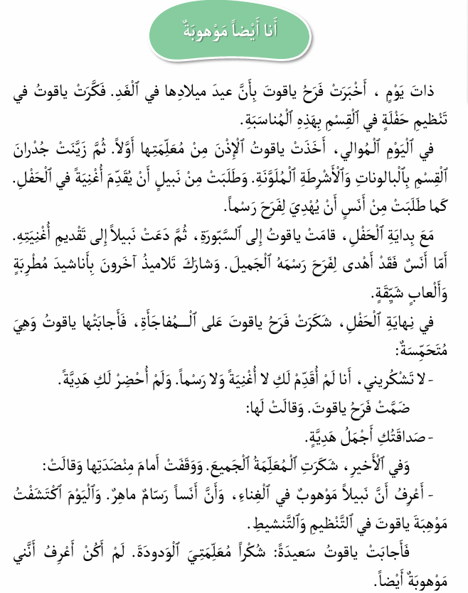
اختــتام الحـــــصة
قراءة إثرائية
أنشطة التوليف والدعم
طلاقة
افتتــاح الحــــصة
يراقب الأستاذ الواجب المنزلي.
يراقب الأستاذ الواجب المنزلي.
اَلْغَدِ
.............
.............
.............

Slide 15
المقاعد
محدودة
10
دقـائق
نشاط اعتيادي1/2
نشيد: «صديقي»
كلمات بصرية + كلمات معرفة ب ال

Slide 16

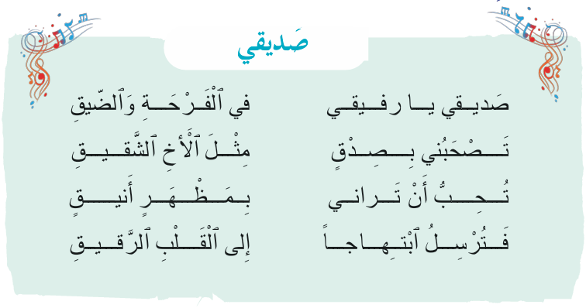
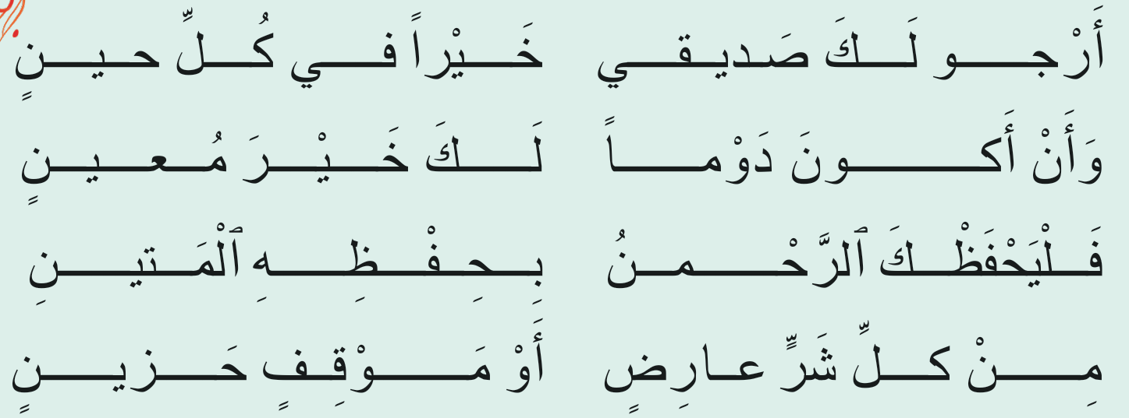
اختــتام الحـــــصة
قراءة إثرائية
أنشطة التوليف والدعم
طلاقة
افتتــاح الحــــصة
أنشدوا مع التسجيل

Slide 17
اختــتام الحـــــصة
قراءة إثرائية
أنشطة التوليف والدعم
طلاقة
افتتــاح الحــــصة
أنشدوا جماعة.

Slide 18
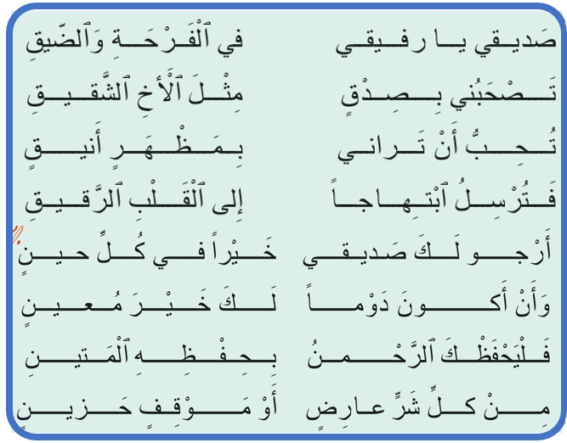
اختــتام الحـــــصة
قراءة إثرائية
أنشطة التوليف والدعم
طلاقة
افتتــاح الحــــصة
من يقوم للإنشاد؟

Slide 19
المقاعد
محدودة
10
دقـائق
نشاط اعتيادي2/2
نشيد: «صديقي»
كلمات بصرية + كلمات معرفة ب ال

Slide 20
اختــتام الحـــــصة
قراءة إثرائية
أنشطة التوليف والدعم
طلاقة
افتتــاح الحــــصة
لنقرأ معا
أَمّا
أَوَّلاً
في
أَنْ
أَمامَ
لَمْ

Slide 21

اختــتام الحـــــصة
قراءة إثرائية
أنشطة التوليف والدعم
طلاقة
افتتــاح الحــــصة
من يقرأ؟
أَمّا
أَوَّلاً
في
أَنْ
أَمامَ
لَمْ

Slide 22
اختــتام الحـــــصة
قراءة إثرائية
أنشطة التوليف والدعم
طلاقة
افتتــاح الحــــصة
لنقرأ معا.
اَلتَّنْشيطُ
تَنْشيطٌ
اَلْإِذْنُ
إِذْنٌ
اَلْمُطْرِبُ
مُطْرِبٌ
اَلْبِدايَةُ
بِدايَةٌ
اَلْمَوْهِبَةُ
مَوْهِبَةٌ
اَلتَّنْظيمُ
تَنْظيمٌ

Slide 23
اختــتام الحـــــصة
قراءة إثرائية
أنشطة التوليف والدعم
طلاقة
افتتــاح الحــــصة
من يقرأ؟
اَلتَّنْشيطُ
تَنْشيطٌ
اَلْإِذْنُ
إِذْنٌ
اَلْمُطْرِبُ
مُطْرِبٌ
اَلْبِدايَةُ
بِدايَةٌ
اَلْمَوْهِبَةُ
مَوْهِبَةٌ
اَلتَّنْظيمُ
تَنْظيمٌ

Slide 24
المقاعد
محدودة
20
دقـيقة
2. الطلاقة
توليف ودعم

Slide 25
اختــتام الحـــــصة
قراءة إثرائية
أنشطة التوليف والدعم
طلاقة
افتتــاح الحــــصة

Slide 26


اختــتام الحـــــصة
قراءة إثرائية
أنشطة التوليف والدعم
طلاقة
افتتــاح الحــــصة
ستتدربون على قراءة كلمات زائفة وقراءة فقرات

Slide 27
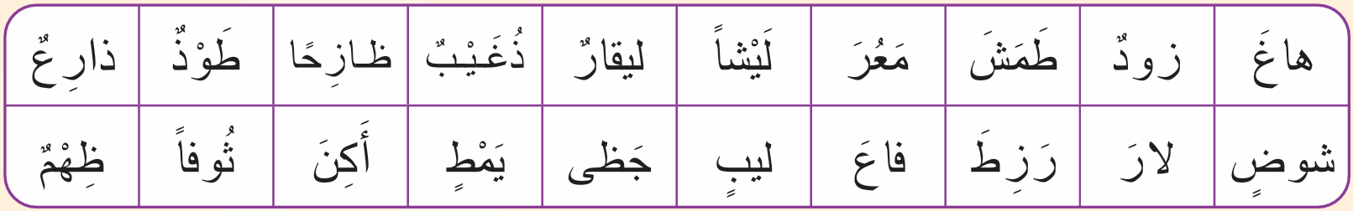
اختــتام الحـــــصة
قراءة إثرائية
أنشطة التوليف والدعم
طلاقة
افتتــاح الحــــصة
من يقرأ الكلمات الزائفة. (يختار المتعلم مجموعة واحدة.) نشاط موجه للمتعثرين
يتم توجيه المتحكمين إلى قراءة الفقرات قراءة صامتة.

Slide 28
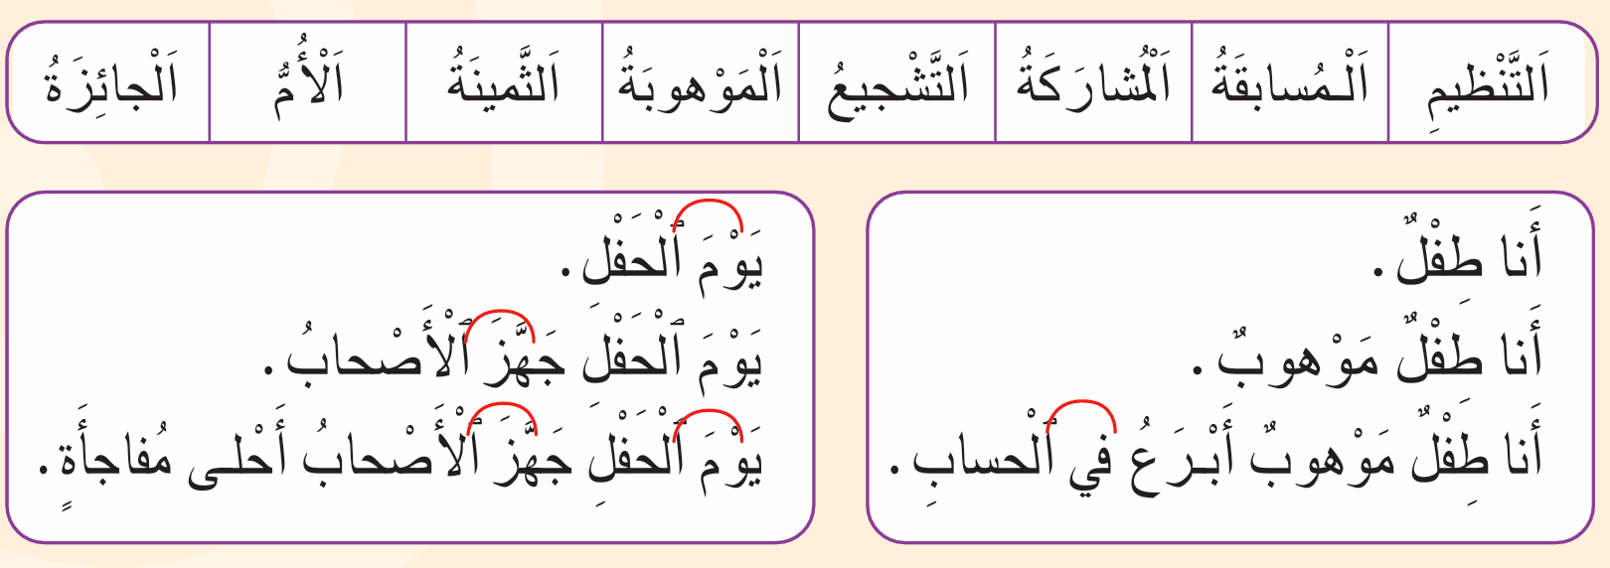
اختــتام الحـــــصة
قراءة إثرائية
أنشطة التوليف والدعم
طلاقة
افتتــاح الحــــصة
من يقرأ؟
يقرأ التلميذ أولا الكلمات ثم يختار إحدى الفقرات.

Slide 29
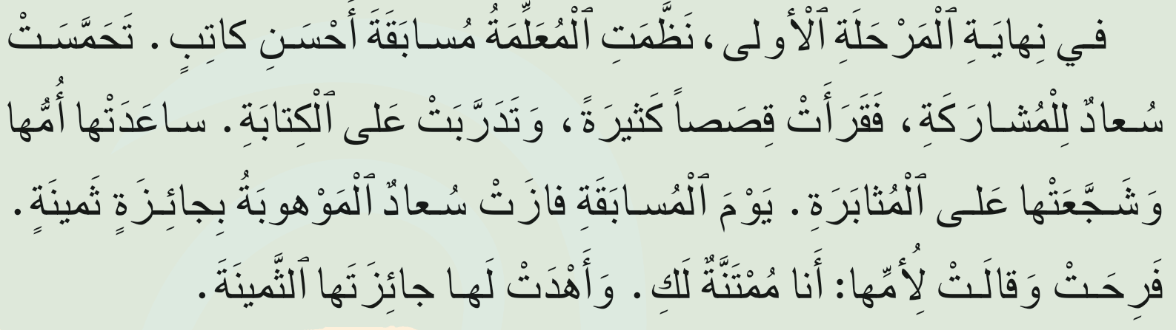
اختــتام الحـــــصة
قراءة إثرائية
أنشطة التوليف والدعم
طلاقة
افتتــاح الحــــصة
تابعوا معي. سأقرأ النص.

Slide 30
اختــتام الحـــــصة
قراءة إثرائية
أنشطة التوليف والدعم
طلاقة
افتتــاح الحــــصة
من يقرأ؟

Slide 31
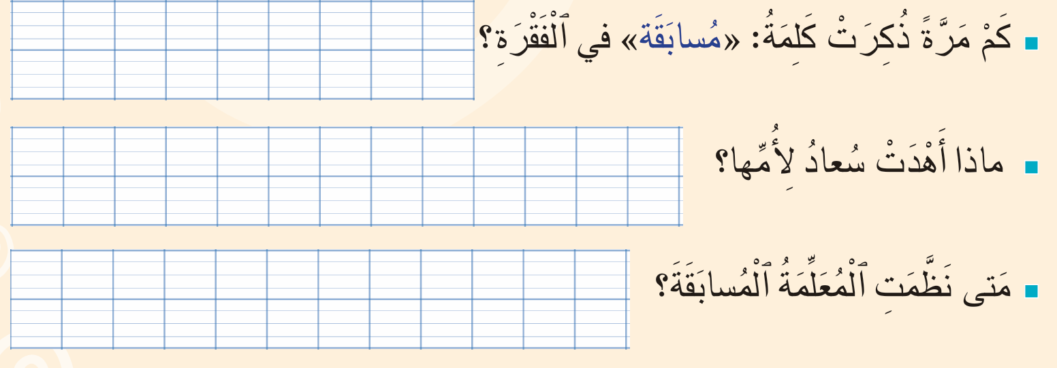
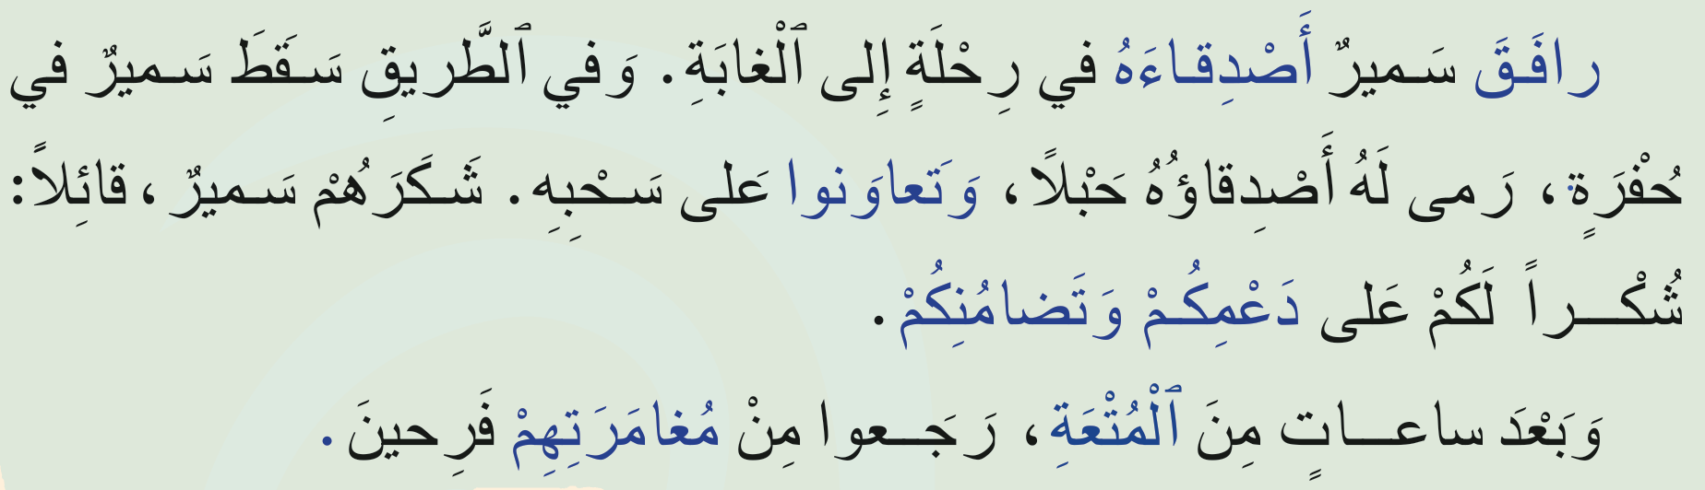
اختــتام الحـــــصة
قراءة إثرائية
أنشطة التوليف والدعم
طلاقة
افتتــاح الحــــصة
الآن ستجيبون على بعض الأسئلة.

Slide 32
اختــتام الحـــــصة
قراءة إثرائية
أنشطة التوليف والدعم
طلاقة
افتتــاح الحــــصة
الآن ستجيبون على بعض الأسئلة.

Slide 33
اختــتام الحـــــصة
قراءة إثرائية
أنشطة التوليف والدعم
طلاقة
افتتــاح الحــــصة
الآن ستجيبون على بعض الأسئلة.

Slide 34
المقاعد
محدودة
30
دقـيقة
3. أنشطة التوليف والدعم
المعجم
الاستراتيجيات والظواهر اللغوية
التعبير الكتابي

Slide 35
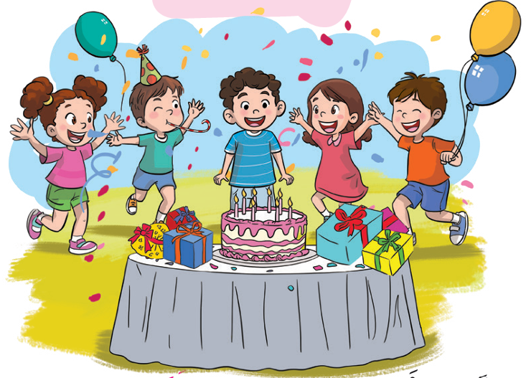
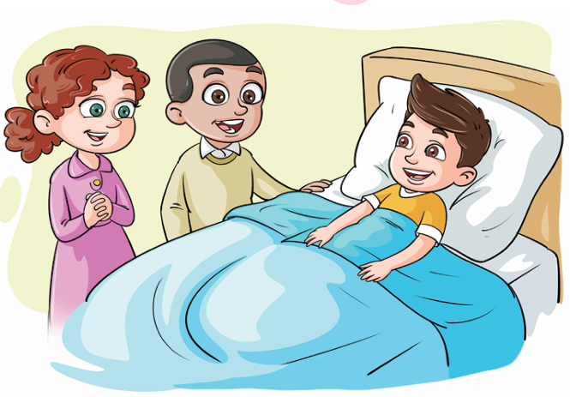

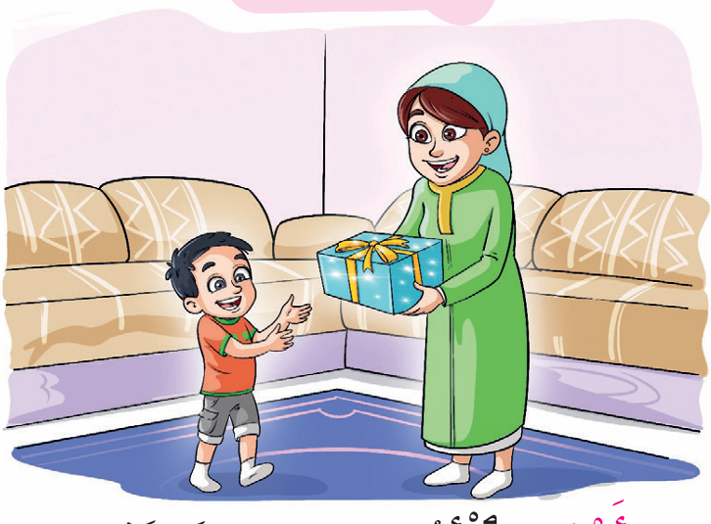
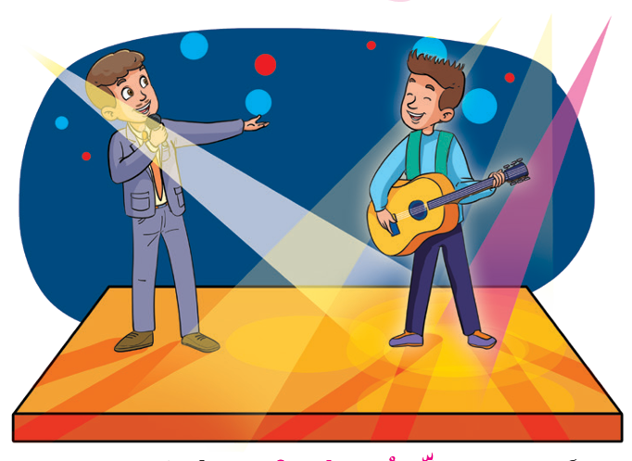
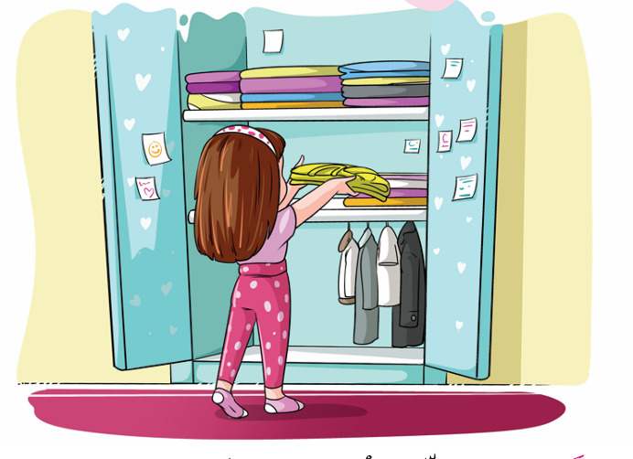
اختــتام الحـــــصة
قراءة إثرائية
أنشطة التوليف والدعم
طلاقة
افتتــاح الحــــصة
سأشير إلى الصورة وأنتم تقولون الجملة التي تعبر عنها الصورة.

Slide 36
اختــتام الحـــــصة
قراءة إثرائية
أنشطة التوليف والدعم
طلاقة
افتتــاح الحــــصة
من يقرأ؟
مُفاجَأَةٌ
مُمْتَنٌّ
مَوْهوبٌ
أَهْدَتْ
نَظَّمَتْ
مُنَشِّطُ ﭐلْحَفْلِ

Slide 37
اختــتام الحـــــصة
قراءة إثرائية
أنشطة التوليف والدعم
طلاقة
افتتــاح الحــــصة
هذه فقرة تتحدث عن حفلة نظمها التلاميذ لمعلمهم. عليكم أن تكملوا الفقرة بالكلمات المناسبة.
يتم النشاط بشكل تفاعلي مع التلاميذ.
أَهْدى
بِتَنْظيمِ
مَوْهوبٌ
فاجَأَ
مُمْتَنٌّ
....... ﭐلتَّلاميذُ مُعَلِّمَهُمْ............ حَفْلَةٍ أَثْناءَ ﭐلْاِسْتِراحَةِ.
قَدَّموا لَهُ هَدايا مُتَنَوِّعَةً.
......... لَهُ أَشْرَفُ لَوْحَةً لِأَنَّهُ ............ في ﭐلرَّسْمِ.
قالَ لَهُمُ ﭐلْمُعَلِّمُ: أَنا .......... لَكُمْ يا أَعِزّائي، شُكْراً جَزيلاً.

Slide 38
اختــتام الحـــــصة
قراءة إثرائية
أنشطة التوليف والدعم
طلاقة
افتتــاح الحــــصة
من يكمل الجملة الأولى؟
أَهْدى
بِتَنْظيمِ
مَوْهوبٌ
فاجَأَ
مُمْتَنٌّ
....... ﭐلتَّلاميذُ مُعَلِّمَهُمْ ........... حَفْلَةٍ صَغيرَةَ.
فاجَأَ ﭐلتَّلاميذُ مُعَلِّمَهُمْ بِتَنْظيمِ حَفْلَةٍ أَثْناءَ ﭐلْاِسْتِراحَةِ.

Slide 39
اختــتام الحـــــصة
قراءة إثرائية
أنشطة التوليف والدعم
طلاقة
افتتــاح الحــــصة
من يكمل الجملة الثالثة؟
أَهْدى
بِتَنْظيمِ
مَوْهوبٌ
فاجَأَ
مُمْتَنٌّ
أَهْدى لَهُ أَشْرَفُ لَوْحَةً لِأَنَّهُ مَوْهوبٌ في ﭐلرَّسْمِ.
......... لَهُ أَشْرَفُ لَوْحَةً لِأَنَّهُ .......... في الرَّسْمِ.

Slide 40
اختــتام الحـــــصة
قراءة إثرائية
أنشطة التوليف والدعم
طلاقة
افتتــاح الحــــصة
من يكمل الجملة الأخيرة؟
أَهْدى
بِتَنْظيمِ
مَوْهوبٌ
فاجَأَ
مُمْتَنٌّ
قالَ لَهُمُ ﭐلْمُعَلِّمُ: أَنا مُمْتَنٌّ لَكُمْ يا أَعِزّائي، شُكْراً جَزيلاً.
قالَ لَهُمُ ﭐلْمُعَلِّمُ: أَنا ........... لَكُمْ يا أَعِزّائي. شُكْراً جَزيلاً.

Slide 41
اختــتام الحـــــصة
قراءة إثرائية
أنشطة التوليف والدعم
طلاقة
افتتــاح الحــــصة
من يقرأ الفقرة؟
فاجَأَ ﭐلتَّلاميذُ مُعَلِّمَهُمْ بِتَنْظيمِ حَفْلَةٍ أَثْناءَ ﭐلْاِسْتِراحَةِ.
قَدَّموا لَهُ هَدايا مُتَنَوِّعَةً.
أَهْدى لَهُ أَشْرَفُ لَوْحَةً لِأَنَّهُ مَوْهوبٌ في ﭐلرَّسْمِ.
قالَ لَهُمُ ﭐلْمُعَلِّمُ: أَنا مُمْتَنٌّ لَكُمْ يا أَعِزّائي، شُكْراً جَزيلاً.

Slide 42
المقاعد
محدودة
30
دقـيقة
3. أنشطة التوليف والدعم
المعجم
الاستراتيجيات والظواهر اللغوية
التعبير الكتابي

Slide 43
اختــتام الحـــــصة
قراءة إثرائية
أنشطة التوليف والدعم
طلاقة
افتتــاح الحــــصة
خذوا دفاتركم

Slide 44

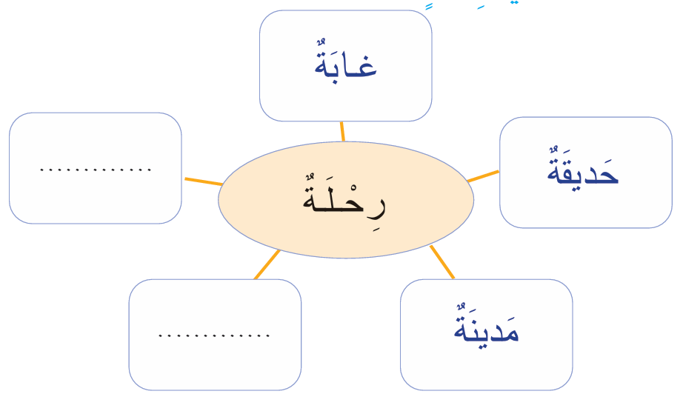
اختــتام الحـــــصة
قراءة إثرائية
أنشطة التوليف والدعم
طلاقة
افتتــاح الحــــصة
املؤوا شبكة كلمة: " موهبة"
اشتغلوا في ثنائيات.
............
مَوْهِبَةٌ
............
............

Slide 45
اختــتام الحـــــصة
قراءة إثرائية
أنشطة التوليف والدعم
طلاقة
افتتــاح الحــــصة
صححوا.
يقبل الأستاذ إجابات أخرى
اَلْمَلْعَبُ
اَلتَّجْويدُ
اَلْإِنْشادُ
............
مَوْهِبَةٌ
اَلرَّسْمُ
اَلْخَطُّ
............
اَلْحِسابُ

Slide 46
اختــتام الحـــــصة
قراءة إثرائية
أنشطة التوليف والدعم
طلاقة
افتتــاح الحــــصة
اقرؤوا الفقرة قراءة صامتة
من منكم يطرح سؤالا يبدأ ب : من...؟
فاجَأَ ﭐلتَّلاميذُ مُعَلِّمَهُمْ بِتَنْظيمِ حَفْلَةٍ أَثْناءَ ﭐلْاِسْتِراحَةِ.
قَدَّموا لَهُ هَدايا مُتَنَوِّعَةً.
أَهْدى لَهُ أَشْرَفُ لَوْحَةً لِأَنَّهُ مَوْهوبٌ في ﭐلرَّسْمِ.
قالَ ﭐلْمُعَلِّمُ: أَنا مُمْتَنٌّ لَكُمْ عَلى ﭐلْحَفْلَةِ ﭐلْجَميلَةِ.

Slide 47
اختــتام الحـــــصة
قراءة إثرائية
أنشطة التوليف والدعم
طلاقة
افتتــاح الحــــصة
من يقرأ؟
أتمموا الأسئلة بأداة استفهام مناسبة: متى – ماذا فعل
............ فاجَأَ ﭐلتَّلاميذُ مُعَلِّمَهُمْ بِتَنْظيمِ حَفْلَةٍ؟
............. ﭐلتَّلاميذُ لِمُعَلِّمِهِمْ؟
............. أَشْرَفُ؟

Slide 48
اختــتام الحـــــصة
قراءة إثرائية
أنشطة التوليف والدعم
طلاقة
افتتــاح الحــــصة
صححوا. من يقرأ؟
مَتى فاجَأَ ﭐلتَّلاميذُ مُعَلِّمَهُمْ بِتَنْظيمِ حَفْلَةٍ؟
ماذا فَعَلَ ﭐلتَّلاميذُ لِمُعَلِّمِهِمْ؟
ماذا فَعَلَ أَشْرَفُ؟

Slide 49
اختــتام الحـــــصة
قراءة إثرائية
أنشطة التوليف والدعم
طلاقة
افتتــاح الحــــصة
من يجيب عن الأسئلة؟
مَتى فاجَأَ ﭐلتَّلاميذُ مُعَلِّمَهُمْ بِتَنْظيمِ حَفْلَةٍ ؟
ماذا فَعَلَ ﭐلتَّلاميذُ لِمُعَلِّمِهِمْ؟
ماذا فَعَلَ أَشْرَفُ؟

Slide 50
اختــتام الحـــــصة
قراءة إثرائية
أنشطة التوليف والدعم
طلاقة
افتتــاح الحــــصة
من يقرأ الأجوبة؟
فاجَأَ ﭐلتَّلاميذُ مُعَلِّمَهُمْ بِتَنْظيمِ حَفْلَةٍ أَثْناءَ ﭐلْاِسْتِراحَةِ.
قَدَّمَ ﭐلتَّلاميذُ لِمُعَلِّمِهِمْ هَدايا مُتَنَوِّعَةً.
أَهْدى أَشْرَفُ لِمُعَلِّمِهِ لَوْحَةً.

Slide 51
اختــتام الحـــــصة
قراءة إثرائية
أنشطة التوليف والدعم
طلاقة
افتتــاح الحــــصة
أكملوا الجملتين على دفاتركم
اَلتَّلاميذُ ............... ﭐلْهَدايا .
اَلْمُعَلِّمُ ................. ﭐلتَّلاميذَ.

Slide 52
اختــتام الحـــــصة
قراءة إثرائية
أنشطة التوليف والدعم
طلاقة
افتتــاح الحــــصة
صححوا.
اَلتَّلاميذُ يُقَدِّمونَ ﭐلْهَدايا .
اَلْمُعَلِّمُ يَشْكُرُ ﭐلتَّلاميذَ .

Slide 53
المقاعد
محدودة
30
دقـيقة
3. أنشطة التوليف والدعم
المعجم
الاستراتيجيات والظواهر اللغوية
التعبير الكتابي

Slide 54
اختــتام الحـــــصة
قراءة إثرائية
أنشطة التوليف والدعم
طلاقة
افتتــاح الحــــصة
خذوا دفاتركم

Slide 55


اختــتام الحـــــصة
قراءة إثرائية
أنشطة التوليف والدعم
طلاقة
افتتــاح الحــــصة
أجيبوا عن السؤالين: من؟ ماذا تفعل؟
واكتبوا الجملة المناسبة.

Slide 56
اختــتام الحـــــصة
قراءة إثرائية
أنشطة التوليف والدعم
طلاقة
افتتــاح الحــــصة
صححوا.
يقبل الأستاذ جملا أخرى ملائمة.
اَلْبِنْتُ تُعِدُّ ﭐلطَّعامَ.

Slide 57
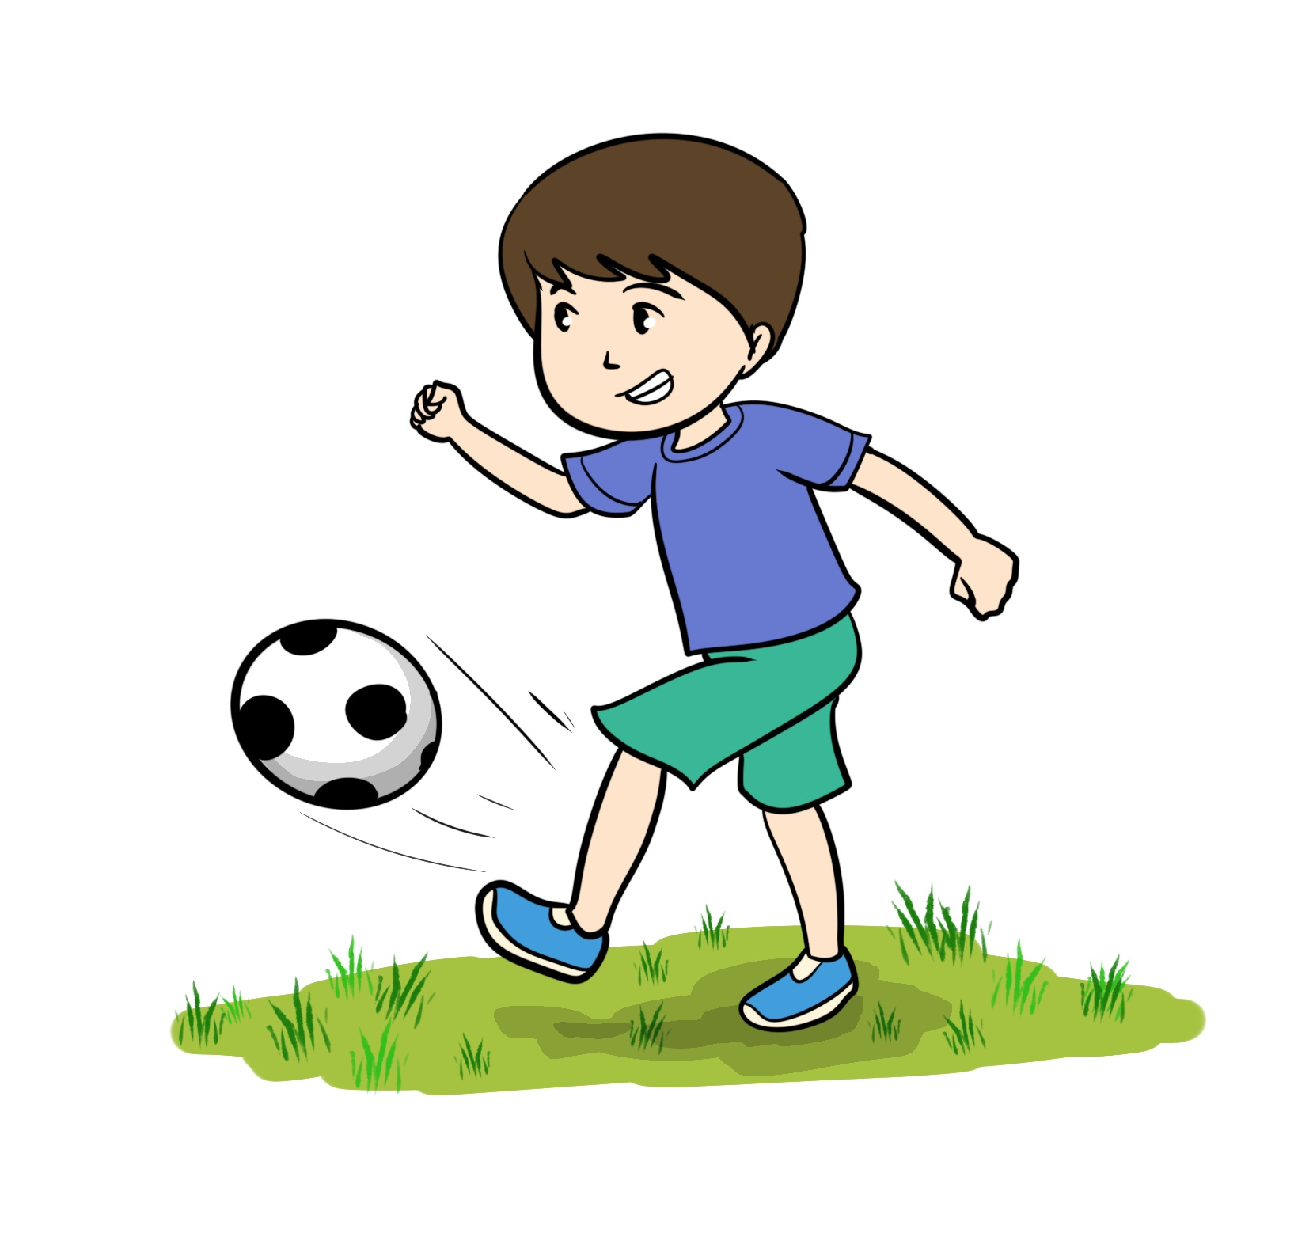
اختــتام الحـــــصة
قراءة إثرائية
أنشطة التوليف والدعم
طلاقة
افتتــاح الحــــصة
أجيبوا عن السؤالين: من؟ ماذا يفعل؟
واكتبوا الجملة المناسبة.

Slide 58
اختــتام الحـــــصة
قراءة إثرائية
أنشطة التوليف والدعم
طلاقة
افتتــاح الحــــصة
صححوا.
يقبل الأستاذ جملا أخرى ملائمة.
اَلْوَلَدُ يَلْعَبُ بِـﭐلْكُرَةِ.

Slide 59
المقاعد
محدودة
20
دقـيقة
القراءة الإثرائية

Slide 60
اختــتام الحـــــصة
قراءة إثرائية
أنشطة التوليف والدعم
طلاقة
افتتــاح الحــــصة
من منكم يذكرني بعنوان القصة التي تعرفنا عليها الأسبوع الماضي؟

Slide 61


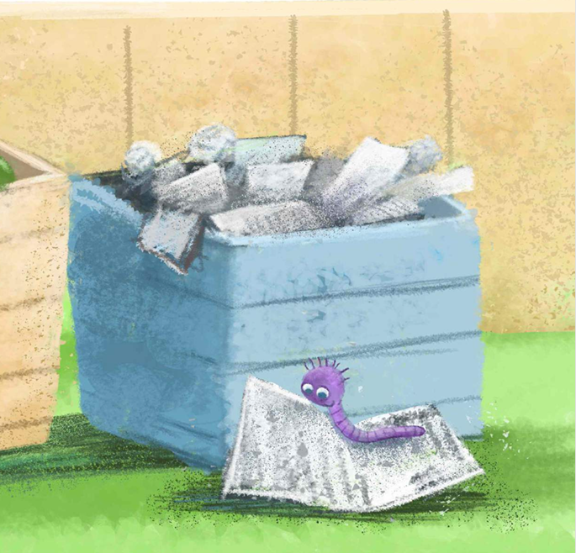
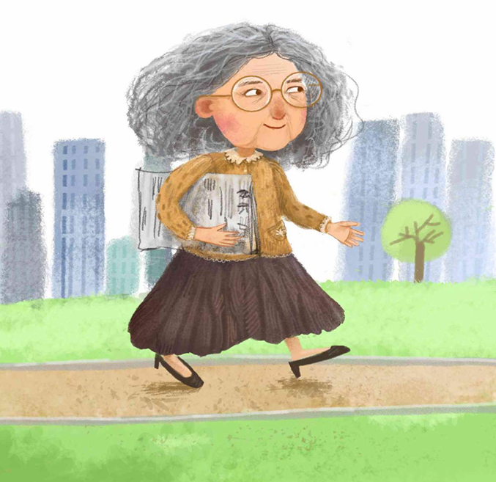
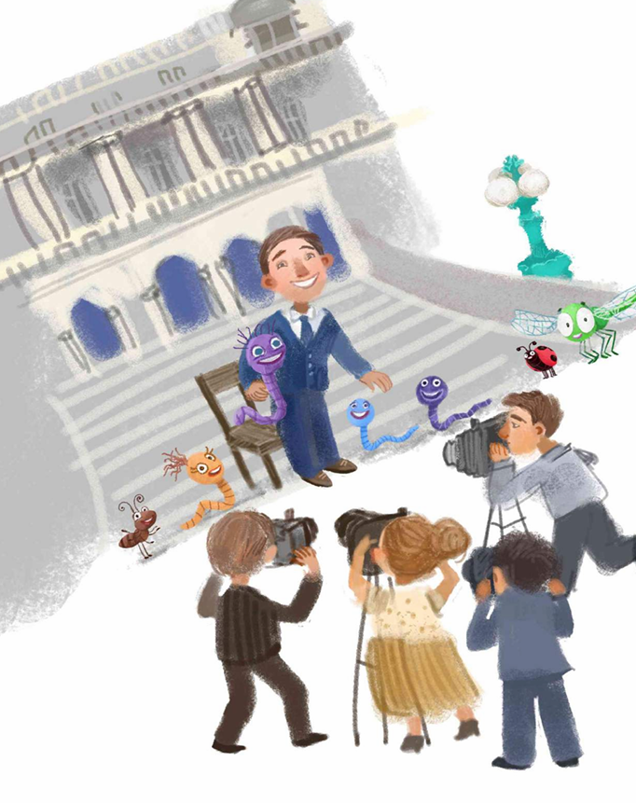
اختــتام الحـــــصة
قراءة إثرائية
أنشطة التوليف والدعم
طلاقة
افتتــاح الحــــصة
نعم إنها قصة" الدودة القارئة"
كم عدد صفحاتها؟

Slide 62
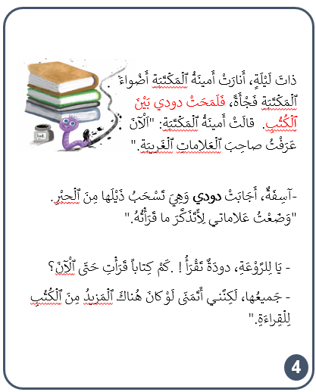
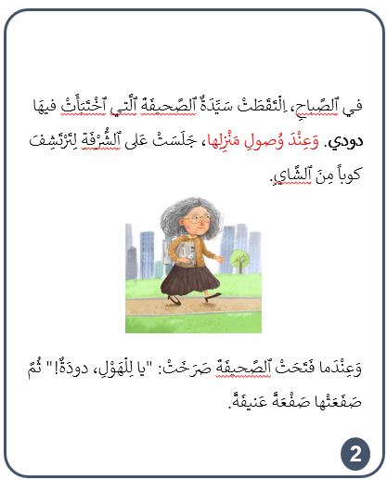
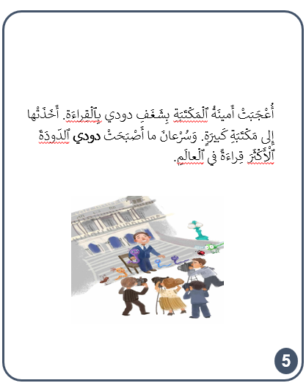
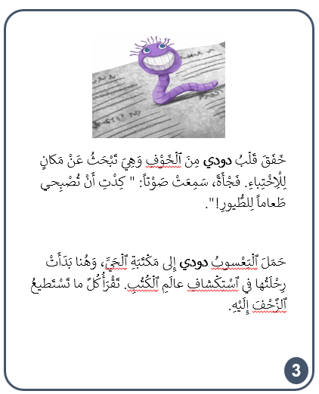
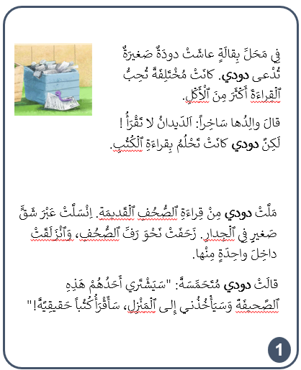
اختــتام الحـــــصة
قراءة إثرائية
أنشطة التوليف والدعم
طلاقة
افتتــاح الحــــصة
نعم. 5 صفحات

Slide 63
اختــتام الحـــــصة
قراءة إثرائية
أنشطة التوليف والدعم
طلاقة
افتتــاح الحــــصة
عم كانت تتحدث هذه القصة؟

Slide 64
اختــتام الحـــــصة
قراءة إثرائية
أنشطة التوليف والدعم
طلاقة
افتتــاح الحــــصة
سأعيد قراءة القصة من البداية إلى النهاية. وسأطرح عليكم أسئلة.
استمعوا جيدا

Slide 65
اختــتام الحـــــصة
قراءة إثرائية
أنشطة التوليف والدعم
طلاقة
افتتــاح الحــــصة
يقرأ الأستاذ.
في مَحَلِّ بِقالَةٍ عاشَتْ دودَةٌ صَغيرَةٌ تُدْعـــى دودي. كانَتْ مُخْتَلِفَةً تُحِبُّ ٱلْقِراءَةَ أَكْثَرَ مِنَ ٱلْأَكْلِ.
قالَ والِدُها ساخِراً: اَلدّيدانُ لا تَقْرَأُ ! لَكِنَّ دودي كانَتْ تَحْلُمُ بِقراءَةِ ٱلْكُتُبِ.
مَلَّتْ دودي مِنْ قِراءَةِ ٱلصُّحُفِ ٱلْقَديمَةِ. اِنْسَلَّتْ عَبْرَ شَقٍّ صَغيرٍ في ٱلْجِدارِ. زَحَفَتْ نَحْوَ رَفِّ ٱلصُّحُفِ، وَٱنْزَلَقَتْ داخِلَ واحِدَةٍ مِنْها.
قالَتْ دودي مُتَحَمِّسَةً: "سَيَشْتَري أَحَدُهُمْ هَذِهِ ٱلصَّحيفَةَ وَسَيَأْخُذُنــــي إِلــــى ٱلْمَنْزِلِ، سَأَقْرَأُ كُتُباً حَقيقِيَّةً!"

Slide 66
اختــتام الحـــــصة
قراءة إثرائية
أنشطة التوليف والدعم
طلاقة
افتتــاح الحــــصة
يتابع الأستاذ القراءة.
فـــي ٱلصَّباحِ، ِالْتَقَطَتْ سَيِّدَةٌ ٱلصَّحيفَةَ ٱلَّتـــي ٱخْتَبَأَتْ فيها دودي. وَعِنْدَ وُصولِ مَنْزِلِها، جَلَسَتْ عَلى ٱلشُّرْفَةِ لِتَرْتَشِفَ كوباً مِنَ ٱلشّايِ.
وَعِنْدَما فَتَحَتِ ٱلصَّحيفَةَ صَرَخَتْ: "يا لِلْهَوْلِ، دودَةٌ!" ثُمَّ صَفَعَتْها صَفْعَةً عَنيفَةً.

Slide 67
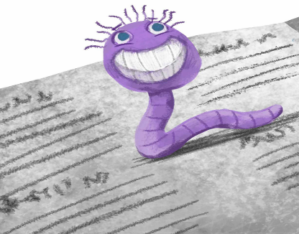
اختــتام الحـــــصة
قراءة إثرائية
أنشطة التوليف والدعم
طلاقة
افتتــاح الحــــصة
يتابع الأستاذ القراءة.
خَفَقَ قَلْبُ دودي مِنَ ٱلْخَوْفِ وَهِيَ تَبْحَثُ عَنْ مَكانٍ لِلْاِخْتِباءِ. فَجْأَةً، سَمِعَتْ صَوْتاً: " كِدْتِ أَنْ تُصْبِحــي طَعاماً لِلطُّيورِ!".
حَمَلَ ٱلْيَعْسوبُ دودي إِلى مَكْتَبَةِ ٱلْحَيِّ، وَهُنا بَدَأَتْ رِحْلَتُها في ٱسْتِكْشافِ عالَمِ ٱلْكُتُبِ. تَقْرَأُ كُلَّ ما تَسْتَطيعُ ٱلزَّحْفَ إِلَيْهِ.

Slide 68
اختــتام الحـــــصة
قراءة إثرائية
أنشطة التوليف والدعم
طلاقة
افتتــاح الحــــصة
يتابع الأستاذ القراءة.
ذاتَ لَيْلَةٍ، أَنارَتْ أَمينَةُ ٱلْمَكْتَبَةِ أَضْواءَ ٱلْمَكْتَبَةِ فَجْأَةً، فَلَمَحَتْ دودي بَيْنَ ٱلْكُتُبِ. قالَتْ أَمينَةُ ٱلْمَكْتَبَةِ: "اَلْآنَ عَرَفْتُ صاحِبَ ٱلْعَلاماتِ ٱلْغَريبَةِ."
-آسِفَةٌ، أَجابَتْ دودي وَهِيَ تَسْحَبُ ذَيْلَها مِنَ ٱلْحِبْرِ. "وَضَعْتُ عَلاماتـــي لِأَتَذَكَّرَ ما قَرَأْتُهُ."
- يَا لِلرَّوْعَةِ، دودَةٌ تَقْرَأُ ! .كَمْ كِتاباً قَرَأْتِ حَتّى ٱلْآنَ؟
- جَميعُها، لَكِنَّنــــي أَتَمَنّى لَوْ كانَ هُناكَ ٱلْمَزيدُ مِنَ ٱلْكُتُبِ لِلْقِراءَةِ."

Slide 69
اختــتام الحـــــصة
قراءة إثرائية
أنشطة التوليف والدعم
طلاقة
افتتــاح الحــــصة
يتابع الأستاذ القراءة.
أُعْجَبَتْ أَمينَةُ ٱلْمَكْتَبَةِ بِشَغَفِ دودي بِــٱلْقِراءَةِ. أَخَذَتْها إِلى مَكْتَبَةٍ كَبيرَةٍ. وَسُرْعانَ ما أَصْبَحَتْ دودي ٱلدّودَةَ ٱلْأَكْثَرَ قِراءَةً في ٱلْعالَمِ.

Slide 70
اختــتام الحـــــصة
قراءة إثرائية
أنشطة التوليف والدعم
طلاقة
افتتــاح الحــــصة
والآن، ستقومون مثنى مثنى لقراءة القصة.
في مَحَلِّ بِقالَةٍ عاشَتْ دودَةٌ صَغيرَةٌ تُدْعـــى دودي. كانَتْ مُخْتَلِفَةً تُحِبُّ ٱلْقِراءَةَ أَكْثَرَ مِنَ ٱلْأَكْلِ.
قالَ والِدُها ساخِراً: اَلدّيدانُ لا تَقْرَأُ ! لَكِنَّ دودي كانَتْ تَحْلُمُ بِقراءَةِ ٱلْكُتُبِ.
مَلَّتْ دودي مِنْ قِراءَةِ ٱلصُّحُفِ ٱلْقَديمَةِ. اِنْسَلَّتْ عَبْرَ شَقٍّ صَغيرٍ فِي ٱلْجِدارِ. زَحَفَتْ نَحْوَ رَفِّ ٱلصُّحُفِ، وَٱنْزَلَقَتْ داخِلَ واحِدَةٍ مِنْها.
قالَتْ دودي مُتَحَمِّسَةً: "سَيَشْتَري أَحَدُهُمْ هَذِهِ ٱلصَّحيفَةَ وَسَيَأْخُذُنــــي إِلــــى ٱلْمَنْزِلِ، سَأَقْرَأُ كُتُباً حَقيقِيَّةً!"

Slide 71
اختــتام الحـــــصة
قراءة إثرائية
أنشطة التوليف والدعم
طلاقة
افتتــاح الحــــصة
والآن، ستقومون مثنى مثنى لقراءة القصة.
فـــي ٱلصَّباحِ، ِالْتَقَطَتْ سَيِّدَةٌ ٱلصَّحيفَةَ ٱلَّتـــي ٱخْتَبَأَتْ فيهَا دودي. وَعِنْدَ وُصولِ مَنْزِلِها، جَلَسَتْ عَلى ٱلشُّرْفَةِ لِتَرْتَشِفَ كوباً مِنَ ٱلشّايِ.
وَعِنْدَما فَتَحَتِ ٱلصَّحيفَةَ صَرَخَتْ: "يا لِلْهَوْلِ، دودَةٌ!" ثُمَّ صَفَعَتْها صَفْعَةً عَنيفَةً.

Slide 72
اختــتام الحـــــصة
قراءة إثرائية
أنشطة التوليف والدعم
طلاقة
افتتــاح الحــــصة
والآن، ستقومون مثنى مثنى لقراءة القصة.
خَفَقَ قَلْبُ دودي مِنَ ٱلْخَوْفِ وَهِيَ تَبْحَثُ عَنْ مَكانٍ لِلْاِخْتِباءِ. فَجْأَةً، سَمِعَتْ صَوْتاً: " كِدْتِ أَنْ تُصْبِحــي طَعاماً لِلطُّيورِ!".
حَمَلَ ٱلْيَعْسوبُ دودي إِلى مَكْتَبَةِ ٱلْحَيِّ، وَهُنا بَدَأَتْ رِحْلَتُها في ٱسْتِكْشافِ عالَمِ ٱلْكُتُبِ. تَقْرَأُ كُلَّ ما تَسْتَطيعُ ٱلزَّحْفَ إِلَيْهِ.

Slide 73
اختــتام الحـــــصة
قراءة إثرائية
أنشطة التوليف والدعم
طلاقة
افتتــاح الحــــصة
والآن، ستقومون مثنى مثنى لقراءة القصة.
ذاتَ لَيْلَةٍ، أَنارَتْ أَمينَةُ ٱلْمَكْتَبَةِ أَضْواءَ ٱلْمَكْتَبَةِ فَجْأَةً، فَلَمَحَتْ دودي بَيْنَ ٱلْكُتُبِ. قالَتْ أَمينَةُ ٱلْمَكْتَبَةِ: "اَلْآنَ عَرَفْتُ صاحِبَ ٱلْعَلاماتِ ٱلْغَريبَةِ."
-آسِفَةٌ، أَجَابَتْ دودي وَهِيَ تَسْحَبُ ذَيْلَها مِنَ ٱلْحِبْرِ. "وَضَعْتُ عَلاماتـــي لِأَتَذَكَّرَ ما قَرَأْتُهُ."
- يَا لِلرَّوْعَةِ، دودَةٌ تَقْرَأُ ! .كَمْ كِتاباً قَرَأْتِ حَتّى ٱلْآنَ؟
- جَميعُها، لَكِنَّنــــي أَتَمَنّى لَوْ كانَ هُناكَ ٱلْمَزيدُ مِنَ ٱلْكُتُبِ لِلْقِراءَةِ."

Slide 74
اختــتام الحـــــصة
قراءة إثرائية
أنشطة التوليف والدعم
طلاقة
افتتــاح الحــــصة
والآن، ستقومون مثنى مثنى لقراءة القصة.
أُعْجَبَتْ أَمينَةُ ٱلْمَكْتَبَةِ بِشَغَفِ دودي بِــٱلْقِراءَةِ. أَخَذَتْها إِلى مَكْتَبَةٍ كَبيرَةٍ.
وَسُرْعانَ ما أَصْبَحَتْ دودي ٱلدّودَةَ ٱلْأَكْثَرَ قِراءَةً في ٱلْعالَمِ.

Slide 75

اختــتام الحـــــصة
قراءة إثرائية
أنشطة التوليف والدعم
طلاقة
افتتــاح الحــــصة
أَيْنَ كانَتْ تَعيشُ دودي؟

Slide 76
اختــتام الحـــــصة
قراءة إثرائية
أنشطة التوليف والدعم
طلاقة
افتتــاح الحــــصة
من يقرأ الجواب؟
كانَتْ دودي تَعيشُ في مَحَلِّ بِقالَةٍ.

Slide 77
اختــتام الحـــــصة
قراءة إثرائية
أنشطة التوليف والدعم
طلاقة
افتتــاح الحــــصة
مَنْ قالَ لِدودي سَاخِراً: اَلدّيدانُ لا تَقْرَأُ ؟

Slide 78
اختــتام الحـــــصة
قراءة إثرائية
أنشطة التوليف والدعم
طلاقة
افتتــاح الحــــصة
من يقرأ الجواب؟
والِدُ دودي هُوَ ﭐلَّذي قالَ ساخِراً: اَلدّيدانُ لا تَقْرَأُ !

Slide 79
اختــتام الحـــــصة
قراءة إثرائية
أنشطة التوليف والدعم
طلاقة
افتتــاح الحــــصة
أَيْنَ اختبأت دودي؟

Slide 80
اختــتام الحـــــصة
قراءة إثرائية
أنشطة التوليف والدعم
طلاقة
افتتــاح الحــــصة
من يقرأ الجواب؟
اِخْتَبَأَتْ دودي فِي صَحيفَةٍ قَديمَةٍ.

Slide 81
اختــتام الحـــــصة
قراءة إثرائية
أنشطة التوليف والدعم
طلاقة
افتتــاح الحــــصة
مَنِ الْتَقَطَ ٱلصَّحيفَةَ ٱلَّتـــي ٱخْتَبَأَتْ فيهَا دودي؟

Slide 82
اختــتام الحـــــصة
قراءة إثرائية
أنشطة التوليف والدعم
طلاقة
افتتــاح الحــــصة
من يقرأ الجواب؟
اَلسَّيِدَةُ هِيَ ٱلَّتي ﭐلْتَقَطَتِ ٱلصَّحيفَةَ ٱلَّتـــي ٱخْتَبَأَتْ فيهَا دودي.

Slide 83
اختــتام الحـــــصة
قراءة إثرائية
أنشطة التوليف والدعم
طلاقة
افتتــاح الحــــصة
مَنْ حَمَلَ دودي إِلى مَكْتَبَةِ ٱلْحَيِّ؟

Slide 84
اختــتام الحـــــصة
قراءة إثرائية
أنشطة التوليف والدعم
طلاقة
افتتــاح الحــــصة
من يقرأ الجواب؟
اَلْيَعْسوبُ هُوَ ٱلَّذي حَمَلَ دودي إِلى مَكْتَبَةِ ٱلْحَيِّ.

Slide 85
اختــتام الحـــــصة
قراءة إثرائية
أنشطة التوليف والدعم
طلاقة
افتتــاح الحــــصة
مَتى أَنارَتْ أَمينَةُ ٱلْمَكْتَبَةِ أَضْواءَ ٱلْمَكْتَبَةِ ؟

Slide 86
اختــتام الحـــــصة
قراءة إثرائية
أنشطة التوليف والدعم
طلاقة
افتتــاح الحــــصة
من يقرأ الجواب؟
أَنارَتْ أَمينَةُ ٱلْمَكْتَبَةِ أَضْواءَ ٱلْمَكْتَبَةِ ذاتَ لَيْلَةٍ.

Slide 87
اختــتام الحـــــصة
قراءة إثرائية
أنشطة التوليف والدعم
طلاقة
افتتــاح الحــــصة
ماذا فَعَلت أمينة المكتبة عندما اكتشفت شغف دودي للقراءة؟

Slide 88
اختــتام الحـــــصة
قراءة إثرائية
أنشطة التوليف والدعم
طلاقة
افتتــاح الحــــصة
من يقرأ الجواب؟
أَخَذَتْ دودي إِلى مَكْتَبَةٍ كَبيرَةٍ.

Slide 89
اختــتام الحـــــصة
قراءة إثرائية
أنشطة التوليف والدعم
طلاقة
افتتــاح الحــــصة
ماذا استفدتم من هذه القصة؟

Slide 90
اختتام الحصة
ماذا تعلمت اليوم؟
الواجب المنزلي

Slide 91
اختــتام الحـــــصة
قراءة إثرائية
أنشطة التوليف والدعم
طلاقة
افتتــاح الحــــصة
في هذه الحصة قمنا بمراجعة دروسنا السابقة.
وقرأنا مجددا قصة الدودة القارئة.

Slide 92
اختتام الحصة
ماذا تعلمت اليوم؟
الواجب المنزلي

Slide 93
اختــتام الحـــــصة
قراءة إثرائية
أنشطة التوليف والدعم
طلاقة
افتتــاح الحــــصة
أكملوا الجملة التالية في المنزل.
........... ٱلْيَعْسوبُ دودي إِلى ................

Slide 94

اختــتام الحـــــصة
قراءة إثرائية
أنشطة التوليف والدعم
طلاقة
افتتــاح الحــــصة
الفائزون بجائزة البطل هم:

Slide 95


اختــتام الحـــــصة
قراءة إثرائية
أنشطة التوليف والدعم
طلاقة
افتتــاح الحــــصة
إلى اللقاء في الحصة المقبلة

Slide 96

المرجو ملء الاستبيان حول الحصص الدراسية المقدمة في إطار التدريس الصريح
(استمارة موجهة للأساتذة)
مسح رمز الاستجابة السريعة (Qr code)
أو
الولوج عبر الرابط أسفله:
https://forms.gle/MPZzCzLAsK9AdG8x7

